Slide 1

SEO + Google Ads - Desafio 5
Aplicações de Marketing Digital
Professora: Iolanda Bernardino
Realizado por: Tiago Lagos

Slide 2
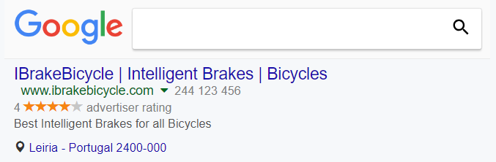
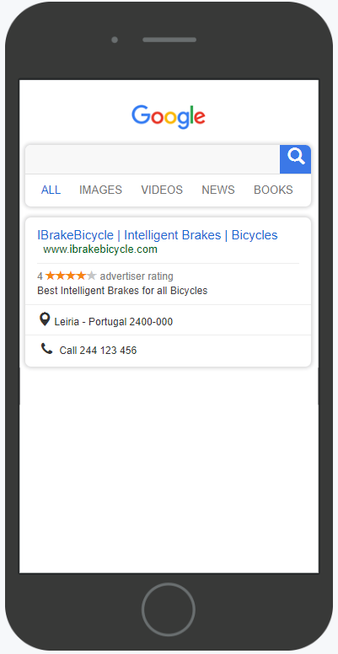
Googl’it
SEO Laptop
SEO Mobile Phone

Slide 3
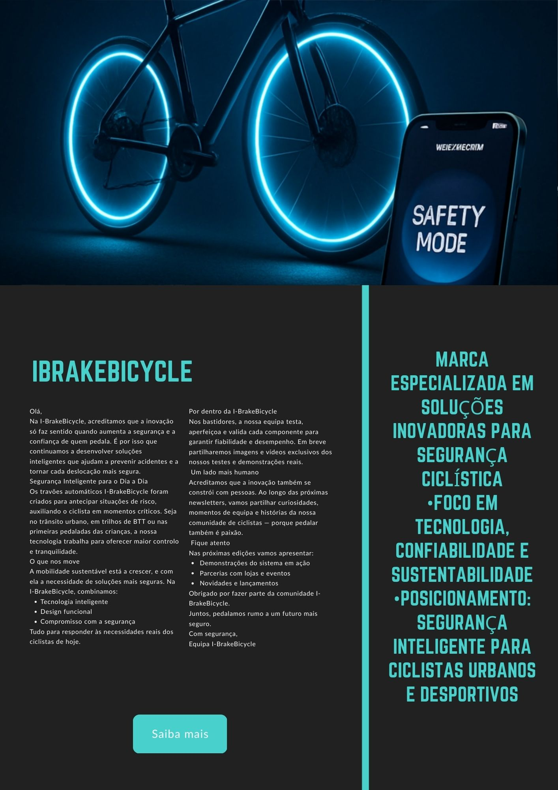
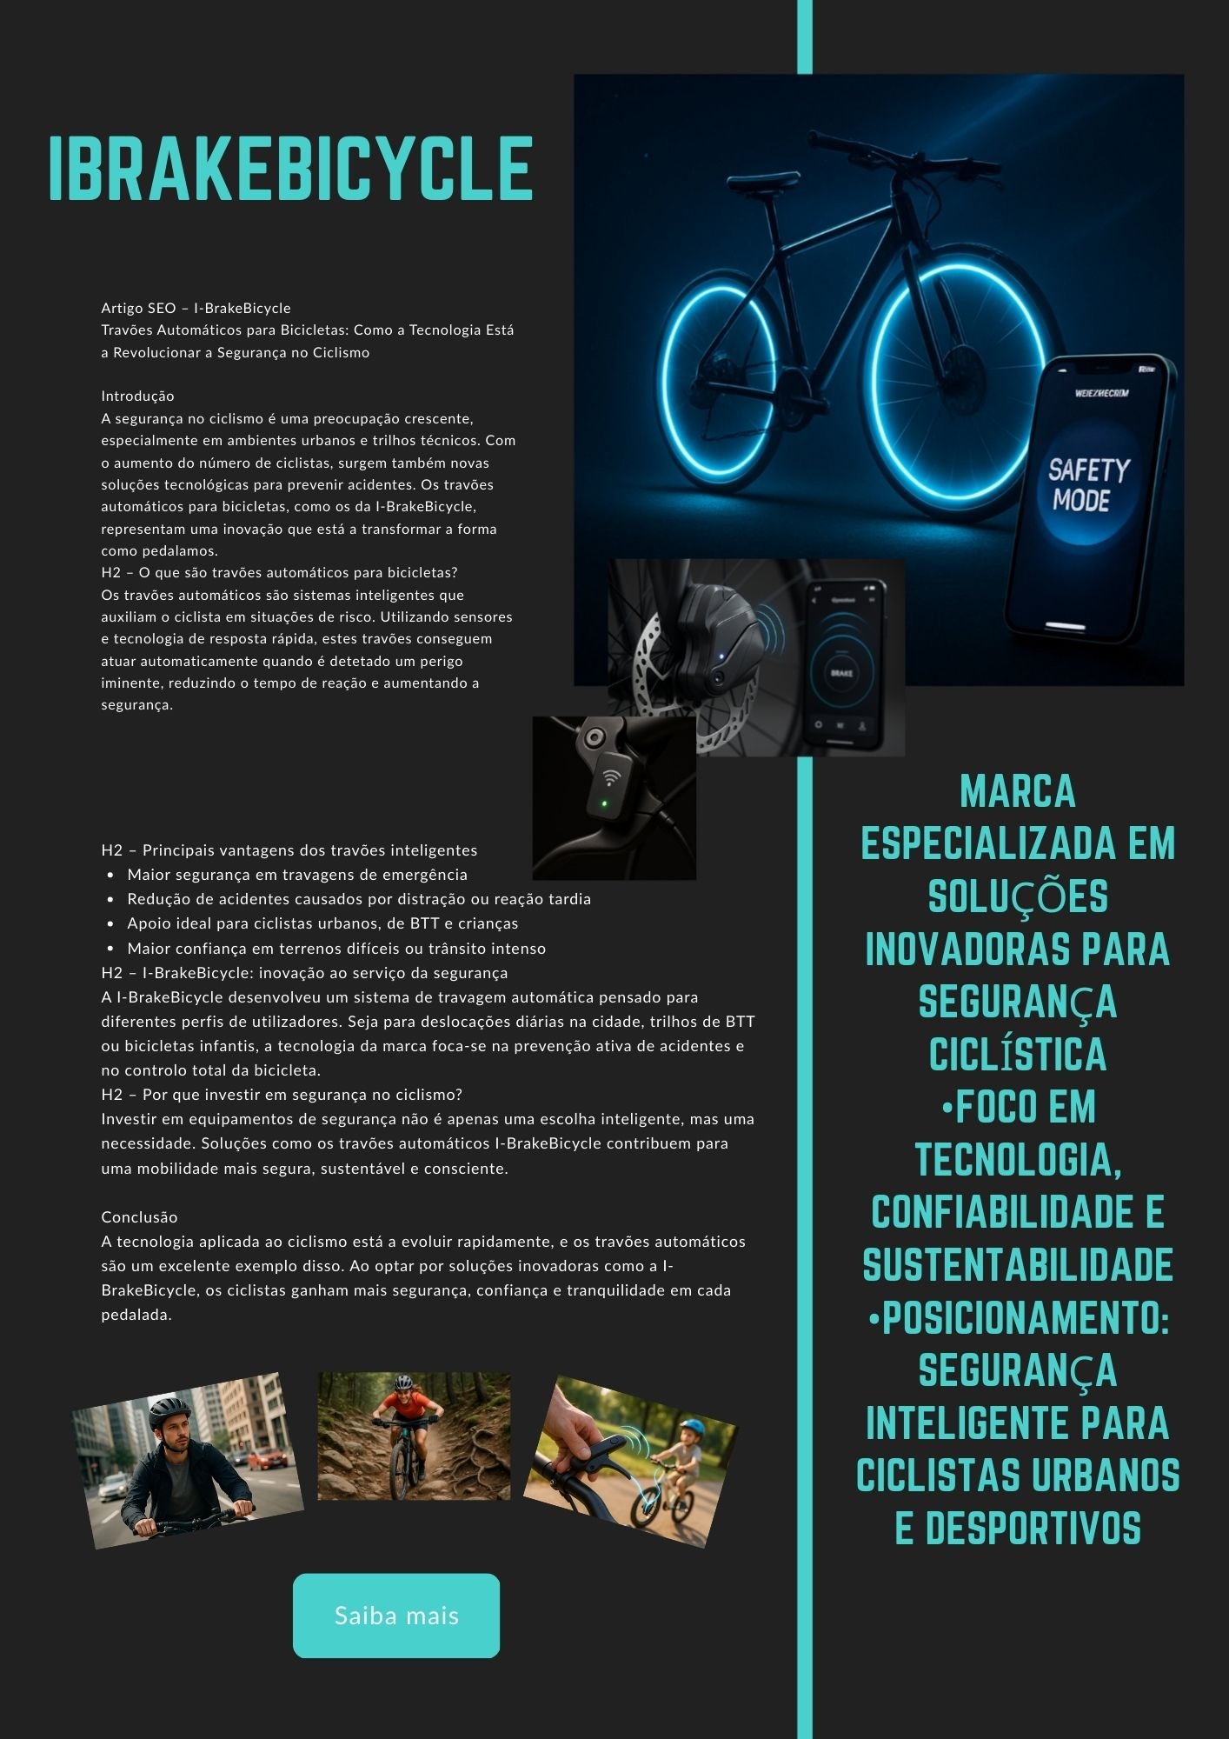
Newsletter (Desafio4) & Artigo SEO
com CTA

Slide 4
SEO - Técnicas
Palavra-chave principal:
travões automáticos para bicicletas
Palavras-chave secundárias:
travões inteligentes para bicicletas
segurança no ciclismo
travões para bicicleta urbana
tecnologia para bicicletas
prevenção de acidentes de bicicleta
CTA:
“Saiba mais”
Pesquisa e Planeamento de SEO
Identificação de palavras-chave como travões automáticos para bicicletas relevantes para a I-BrakeBicycle.
Otimização de Conteúdo
Integração natural de palavras-chave, títulos otimizados e meta descriptions apelativas nos conteúdos da I-BrakeBicycle.
Estrutura do Conteúdo
Organização do texto com cabeçalhos (H1, H2), parágrafos curtos e listas para facilitar a leitura.
Qualidade e Relevância
Produção de conteúdos informativos sobre segurança no ciclismo e tecnologia de travagem.
Otimização Técnica do Site
Melhoria da velocidade, resposta mobile, URLs simples e indexação correta do site I-BrakeBicycle.
Otimização de Imagens
Utilização de imagens leves dos travões I-BrakeBicycle com texto alternativo descritivo.
Ligação entre Páginas
Uso de links internos e externos para melhorar navegação e credibilidade do site.
Monitorização e Ajustes
Análise de resultados e otimização contínua com base no comportamento dos utilizadores.

Slide 5
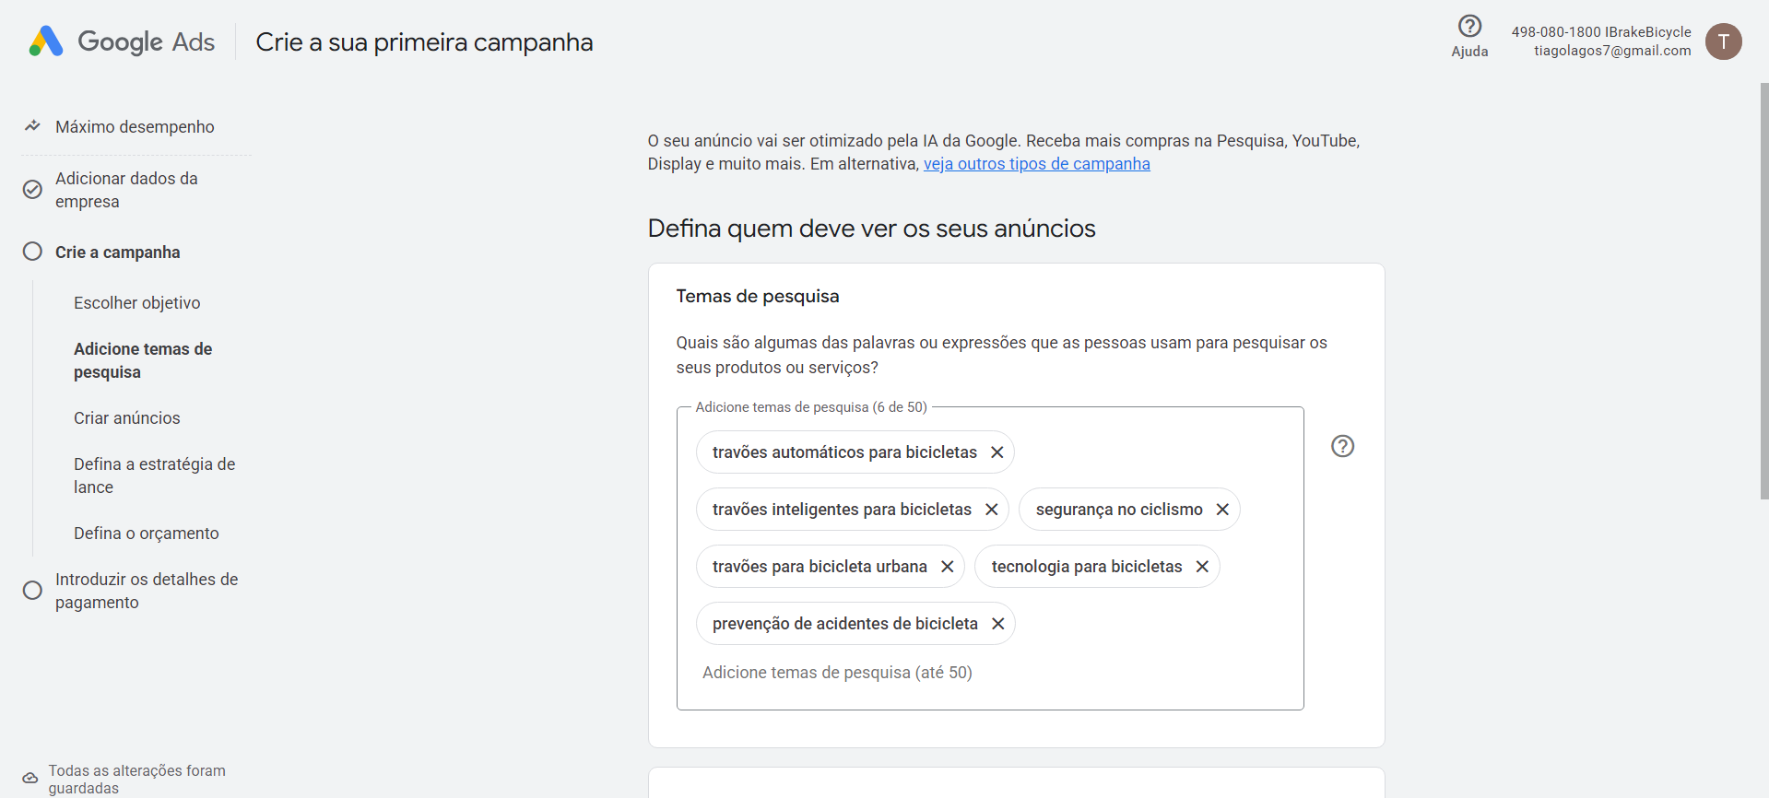
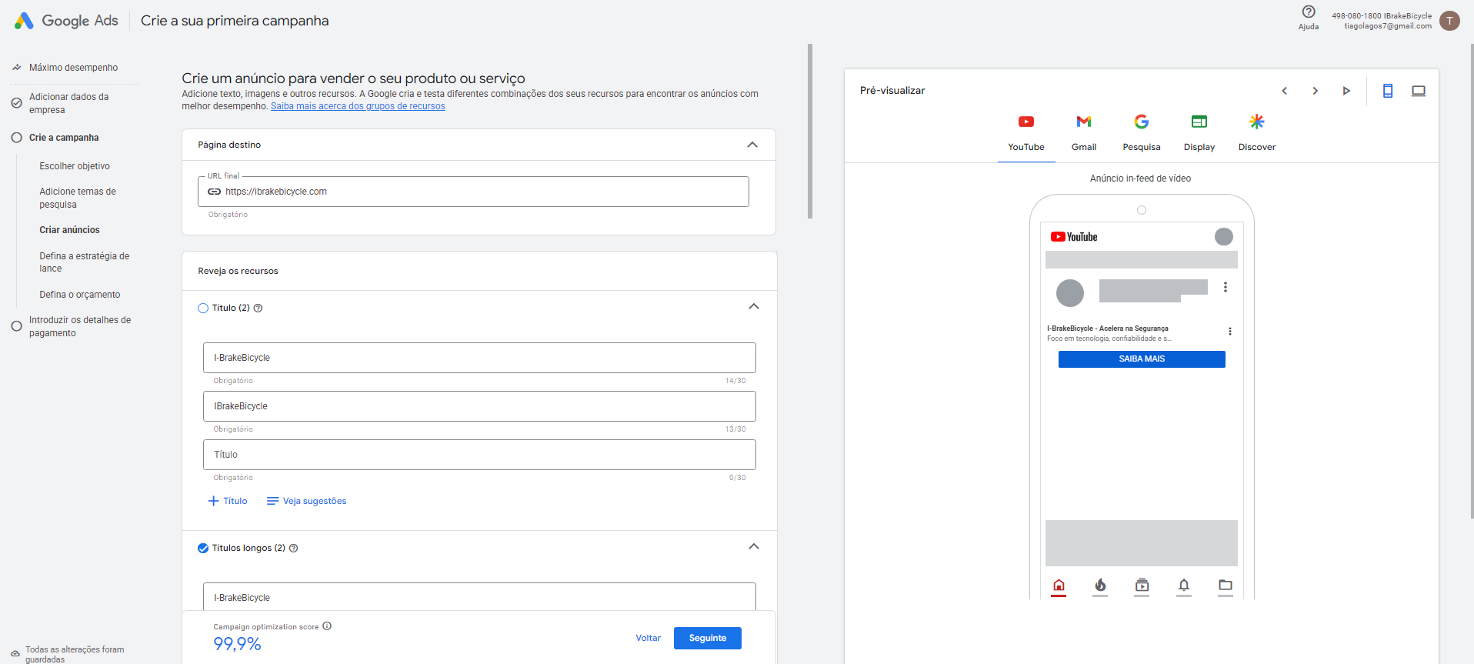
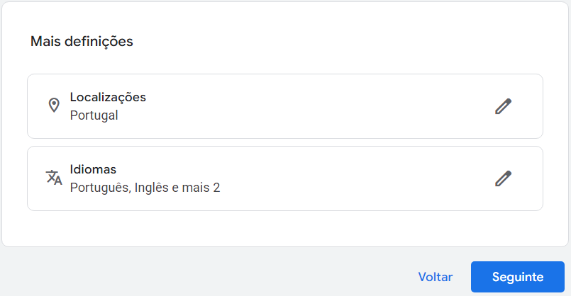
Google ADS

Slide 6
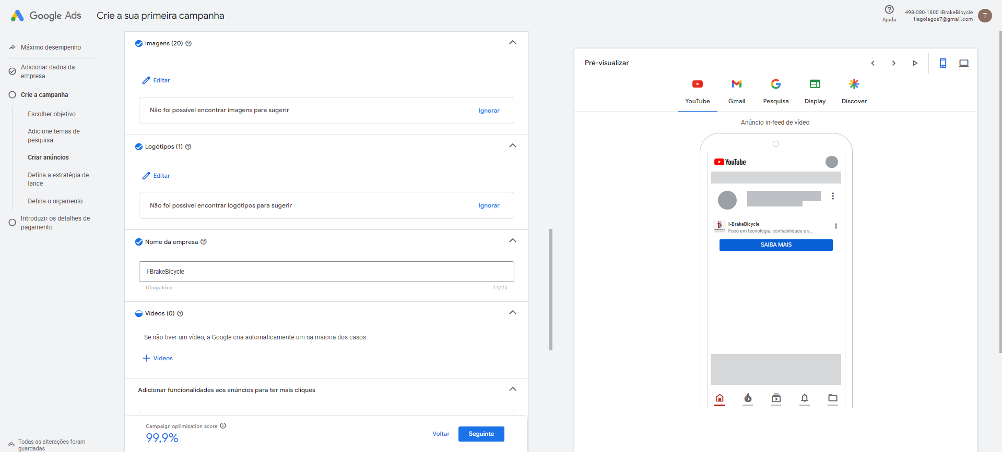
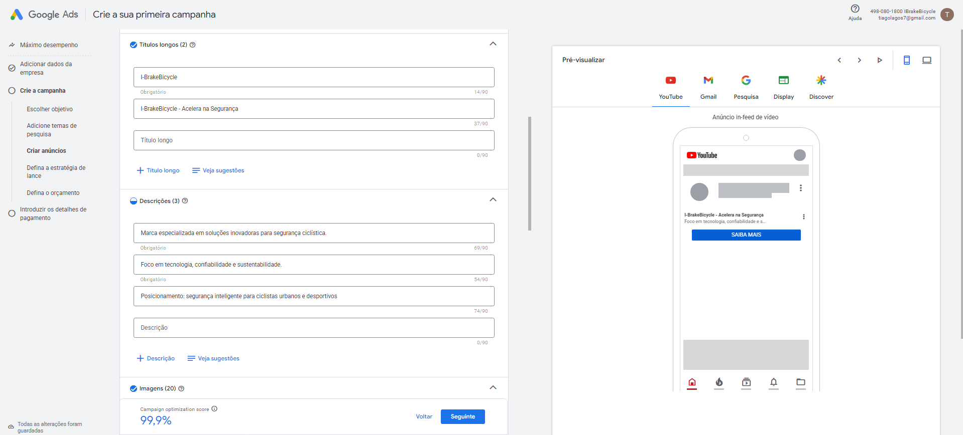
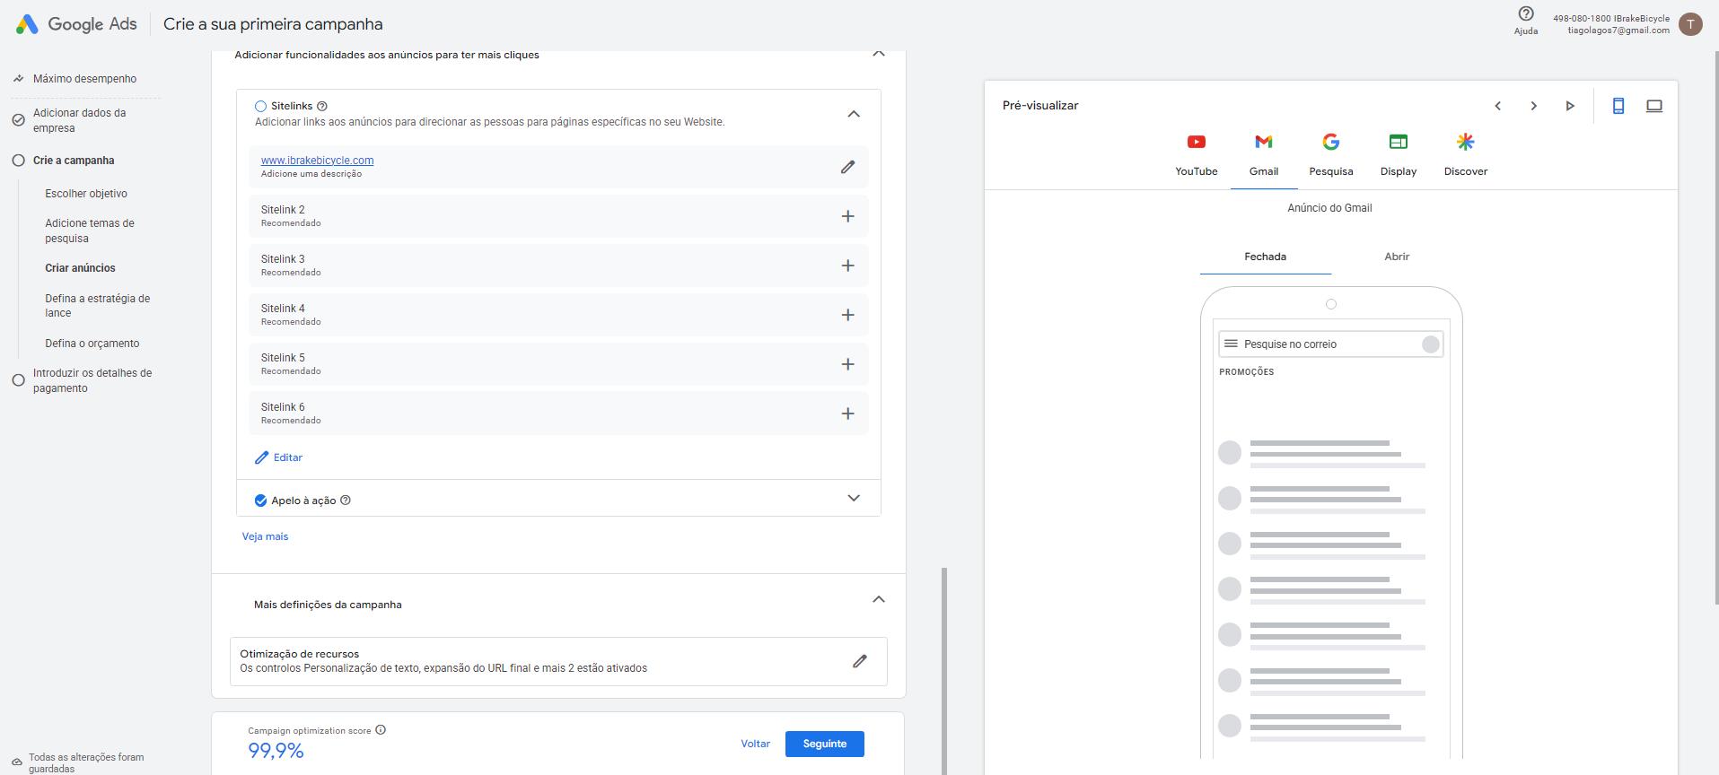
Google ADS

Slide 7
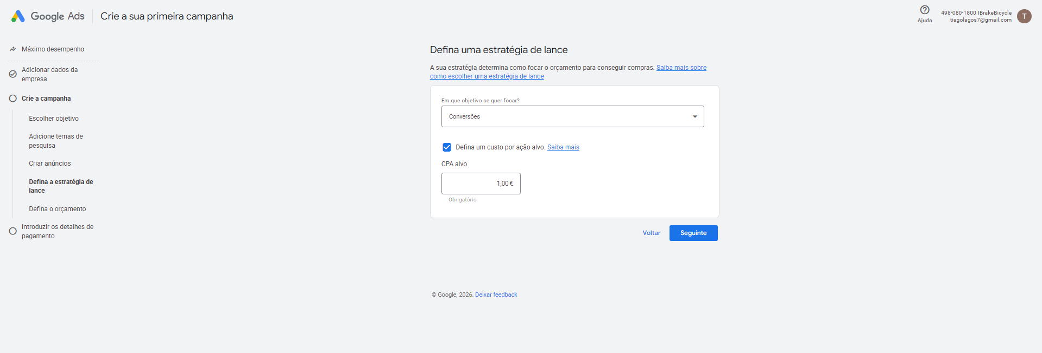
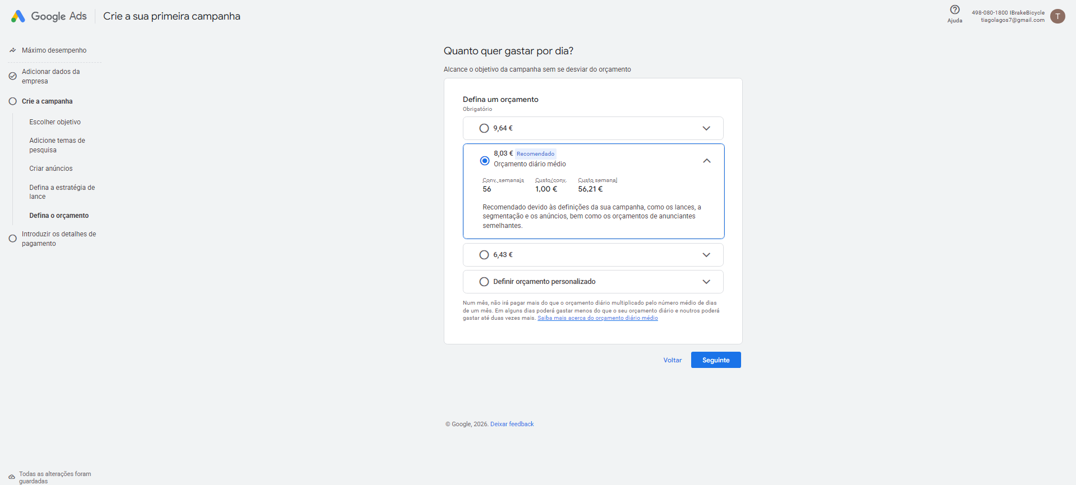
Google ADS

Slide 8
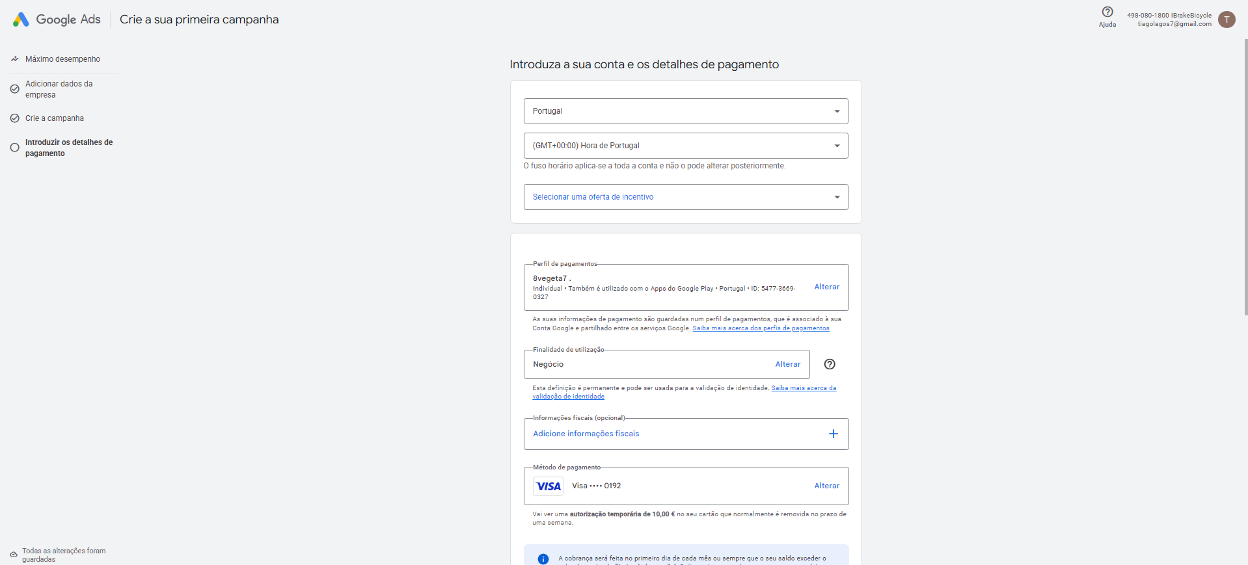
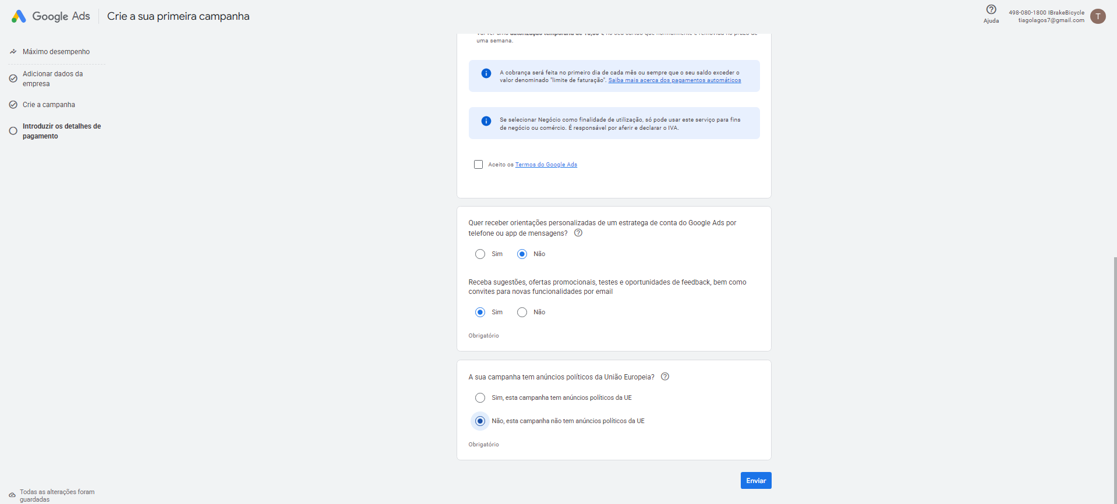
Google ADS

